Slide 1


Python程序设计
实验6（1-6）
中国矿业大学计算机学院

Slide 2
实验6（1-6）
实验6 文件 第1题~第6题
1.设计程序，输出文本文件sy-1.txt中的所有内容，sy-1.txt中的内容为：
Welcome to Python.
Python is a programming language that lets you work quickly and integrate systems more effectively.
分析：这是一个简单的读文件操作。先用open打开文件，如何用read()读文件，输出读的文件数据，最后close关闭文件。

Slide 3
实验6（1-6）
2.设计程序，输出文本文件sy6-2.txt中的所有数的最大值和最小值。sy6-2.txt中内容为：34,56,77,21,33,69,3,97
分析：
读出文件中的数据，然后split()分离数字字符串，用eval或int转换为整数，最后用max()和min()对列表求最大值和最小值即可。

Slide 4
实验6（1-6）
3.sy-3.txt中保存了6位学生的语数外3门课的成绩，设计程序，统计并输出文本文件sy6-3.txt中的每门课的平均分。sy6-3.txt中的内容为：
李晓红,67,66,78
张 凯,88,76,93
孙乐乐,85,97,76
吕珊琦,98,97,98
王琳凯,76,78,85
分析：用readline()或readlines()读文件，读到列表中，且列表中的每个元素又是一个小列表，小列表中的元素是每一个学生的姓名及各科成绩，要计算每门课的平均分需要对小列表中对应元素求和求平均。

Slide 5
实验6（1-6）
4.设计程序，将2-100之间的所有素数写入文本文件sy6-4.txt中。
分析：
一个简单的写文件的操作，用write()写即可，但要注意write写的是字符串，因此需要将素数用str()转换为字符串；也可以先创建素数字符串的列表，然后用writelines()写文件。

Slide 6
实验6（1-6）
5.设计程序，随机产生20个0-1之间的数，将这20个数写入文本文件sy6-5.txt中，要求每行5个数。
分析：
可以用for循环来实现写文件，在写的过程中需要将数转换为字符串，且数字字符串之间要有空格分隔，f.write(str(x)+' ')。要求每行5个数，则可以：
if i % 5 == 0:
f.write('\n')

Slide 7
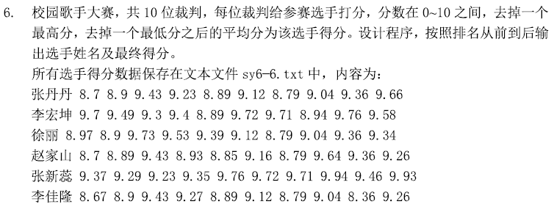
实验6（1-6）
分析：可以用readline一行一行的读，读一行就处理这一行，然后将这一行对应的姓名和平均分添加到列表或字典中，最后再排序输出即可。

